Slide 1


Slide 2
Правила Викторины «ЭКОИГРА»
Розыгрыш права первого хода
Первой отвечает на вопрос ведущего команда, которая первой подняла карточку. В случае неправильного ответа, вопрос передается команде, поднявшей карточку второй.
Команда называет рубрику и сумму баллов, которую она хотела бы заработать.
После правильного ответа она получает данную сумму и продолжает играть до тех пор, пока не ошибается, и ход переходит другой команде.
Если дан неправильный ответ, то количество баллов снимается со счета команды и право ответа на этот вопрос переходит следующей команде, и та может получить данную сумму баллов, она же затем выбирает рубрику.
Если никто не может ответить на вопрос, на него отвечает желающий из зала или ведущий, а следующая команда по очереди продолжает игру.
Победителем считается та команда, которая в сумме набирает большее количество баллов.

Slide 3
Вопрос для розыгрыша хода:
Какое море древние греки сначала называли Понт Аксинский (море Негостеприимное), а позднее переименовали в Понт Эвксинский (море Гостеприимное).
Узнать правильный ответ

Slide 4
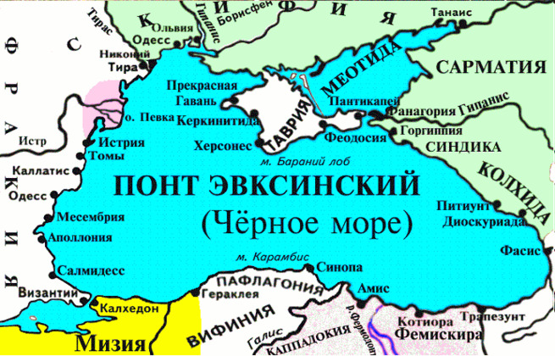
Черное море
Вернутся к выбору категории

Slide 5
«Мой Крым»
«Вода – источник жизни»
«Зеленый вызов»
«Человек и здоровье»
100
200
300
400
500
100
200
300
400
500
100
200
300
400
500
100
200
300
400
500

Slide 6
Как назывался древний город-государство на территории современного Севастополя?
Узнать правильный ответ

Slide 7
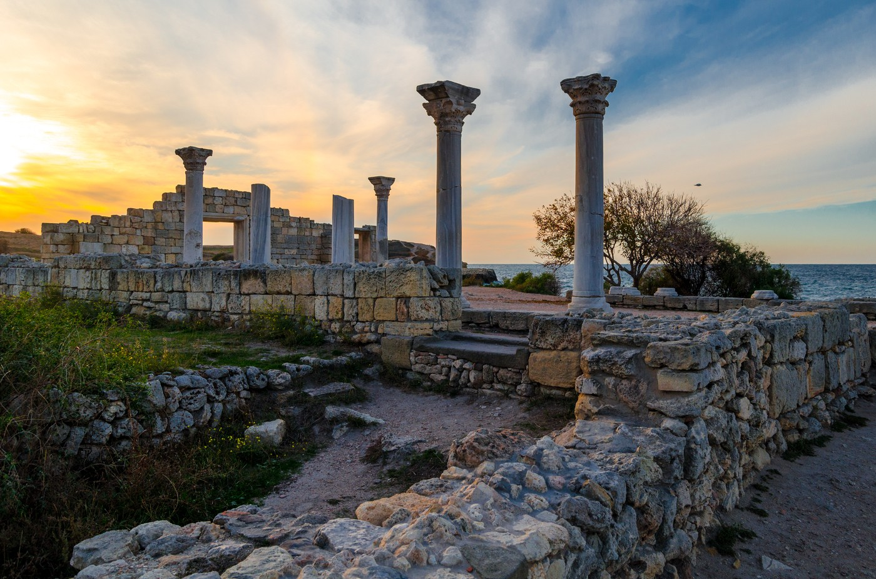
Херсонес
Вернутся к выбору категории

Slide 8
Какую пещеру обнаружили в ходе строительства федеральной трассы «Таврида»?
Узнать правильный ответ

Slide 9
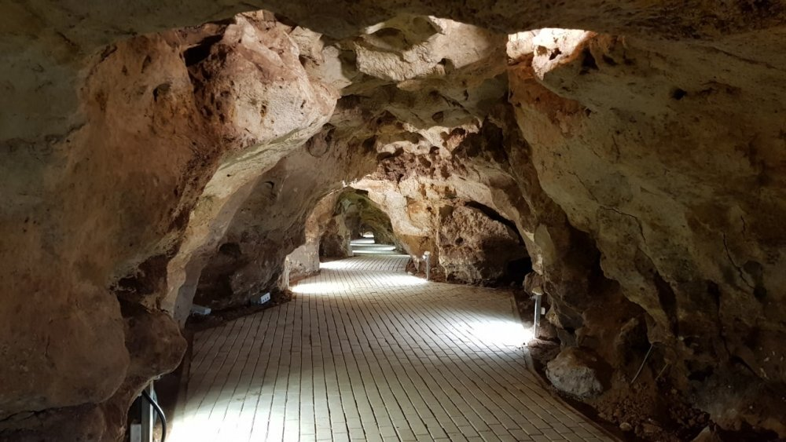
Пещера Таврида
Вернутся к выбору категории

Slide 10
Каково одно из древних названий полуострова Крым?
Узнать правильный ответ

Slide 11
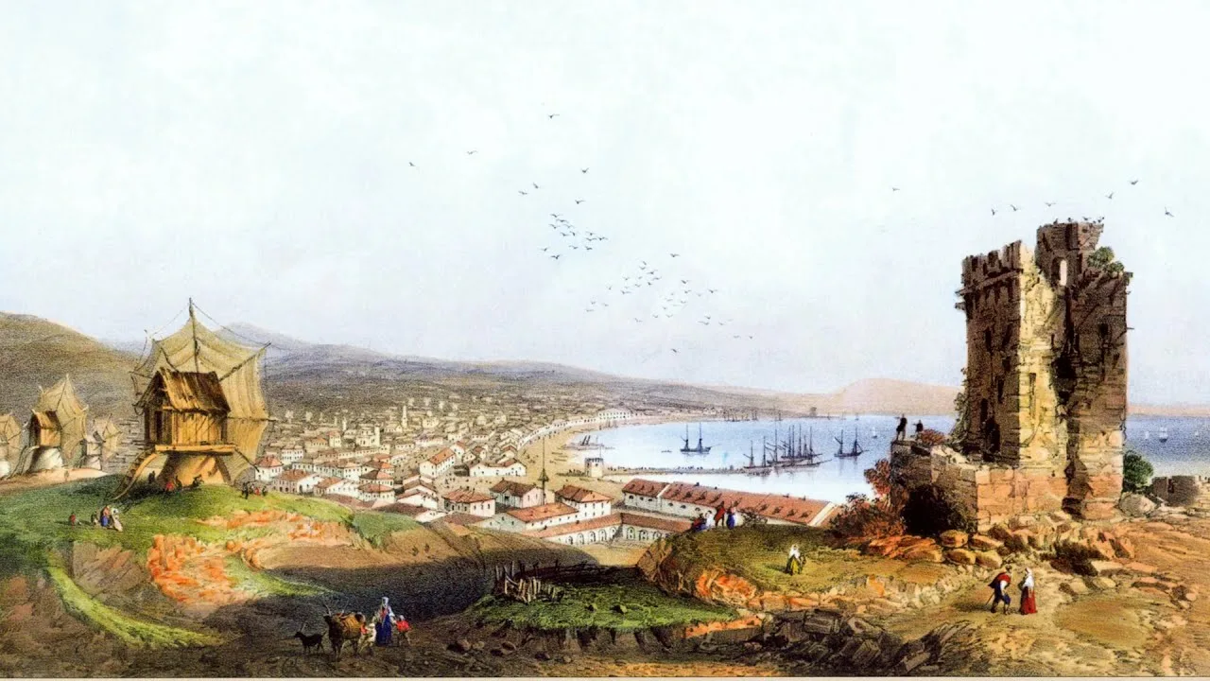
Таврида, Таврия
Вернутся к выбору категории

Slide 12
Какой город Крыма известен своими солёными озёрами, которые летом могут менять цвет?
Узнать правильный ответ

Slide 13
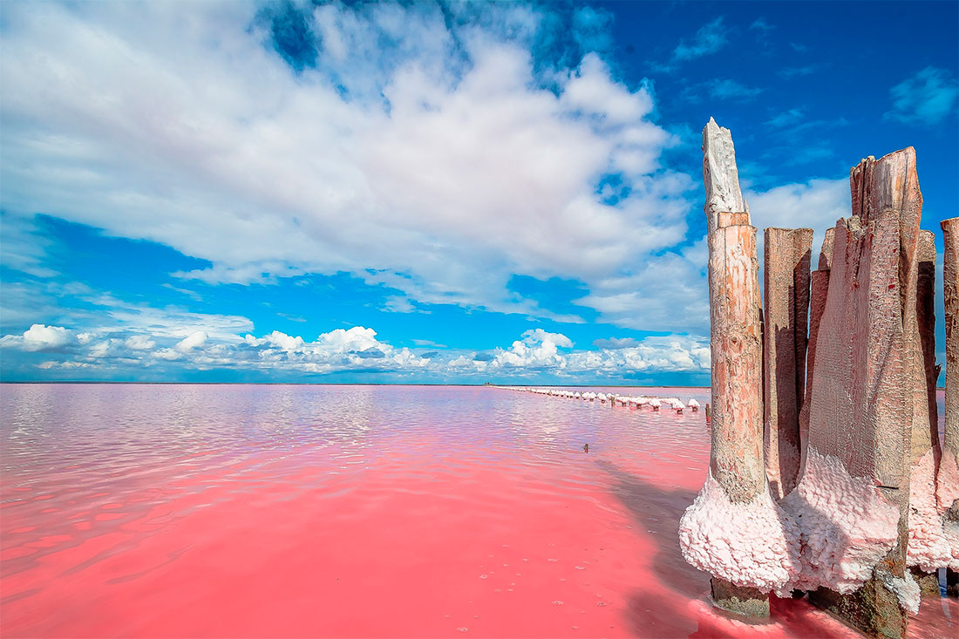
Евпатория
Вернутся к выбору категории

Slide 14
Какая гора в Крыму имеет плоскую вершину и напоминает стол, а древние греки называли ее Трапезунд?
Узнать правильный ответ

Slide 15
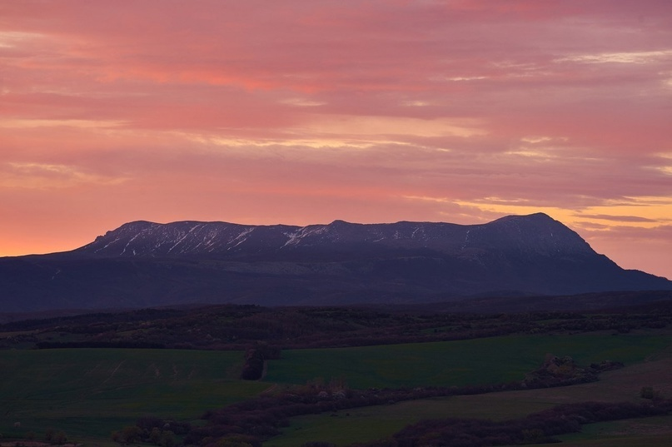
Чатыр-Даг
Вернутся к выбору категории

Slide 16
В какой русской народной сказке главный герой не послушался сестры, и вода его наказала?
Узнать правильный ответ

Slide 17
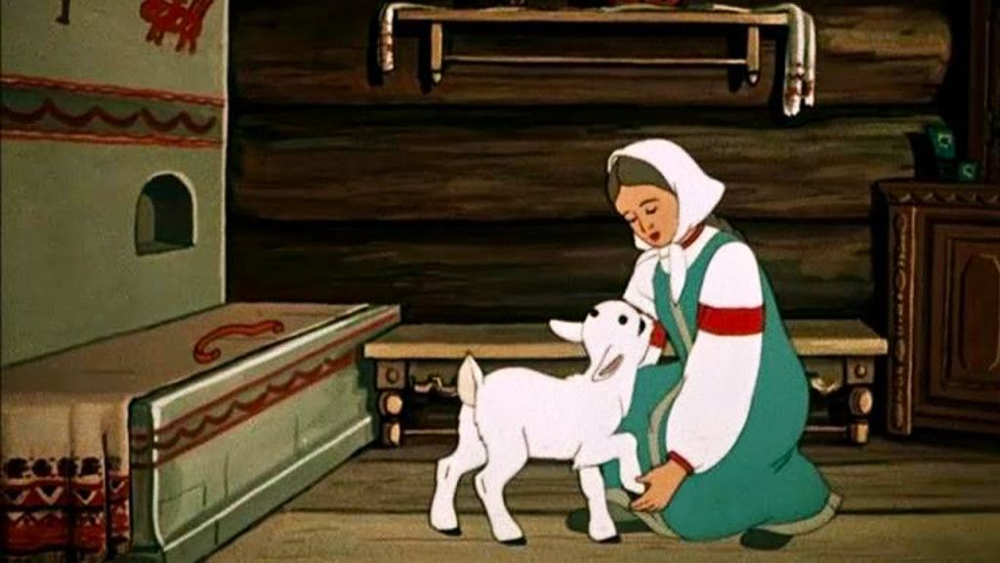
Сестрица Алёнушка и братец Иванушка
Вернутся к выбору категории

Slide 18
Какой крымский минеральный источник известен своими грязелечебными свойствами?
Узнать правильный ответ

Slide 19
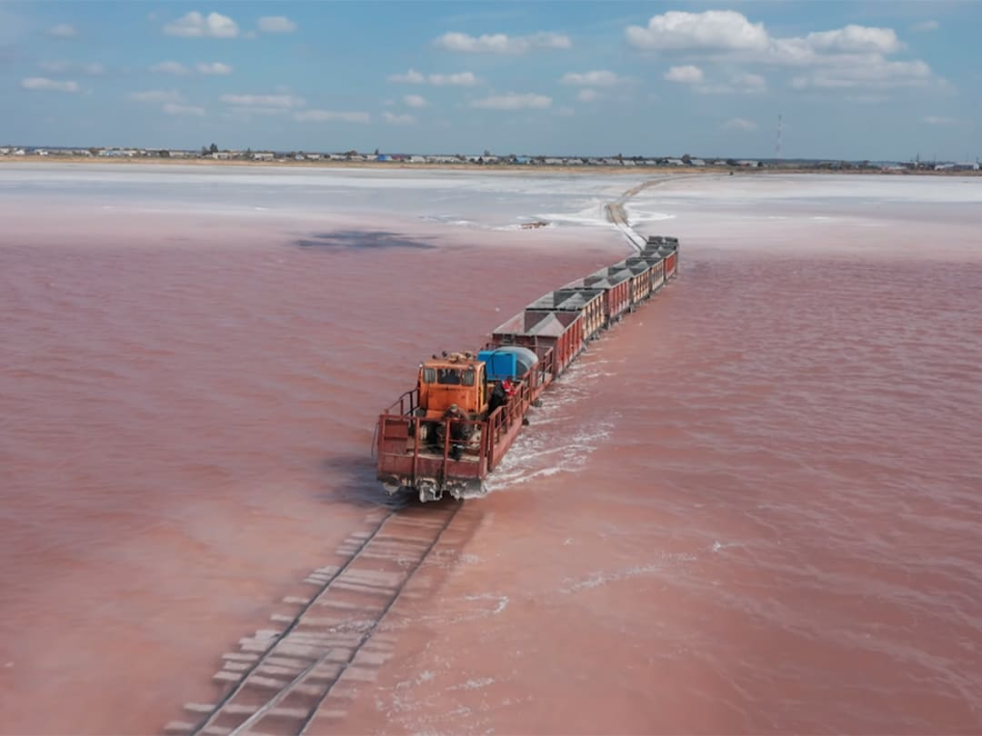
Сакское озеро
Вернутся к выбору категории

Slide 20
Где содержится самое большое количество пресной воды?
Узнать правильный ответ

Slide 21
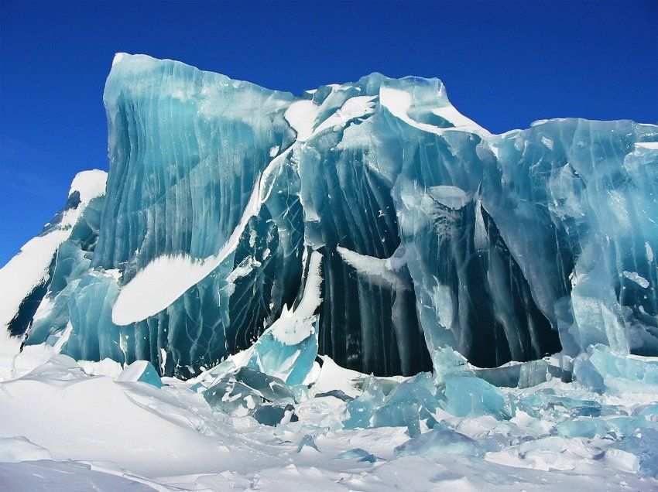
В ледниках
Вернутся к выбору категории

Slide 22
Этот географический объект - Учан-Су - находится вблизи Ялты, в переводе с татарского он называется «летящая вода». Что это за объект?
Узнать правильный ответ

Slide 23
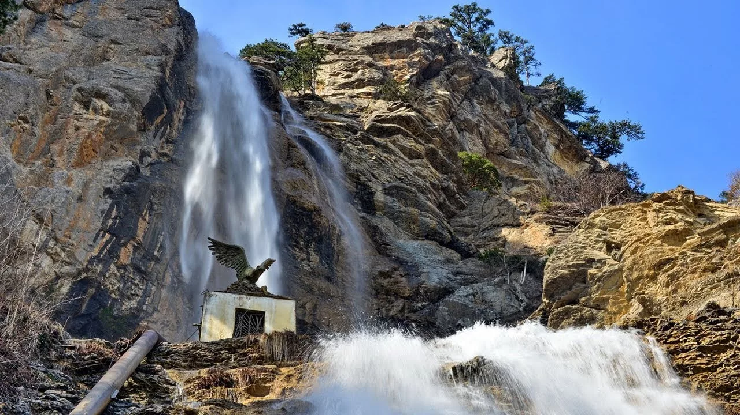
Водопад
Вернутся к выбору категории

Slide 24
Что из перечисленного является примером гидрологического объекта: лес, гора, озеро, пещера?
Узнать правильный ответ

Slide 25
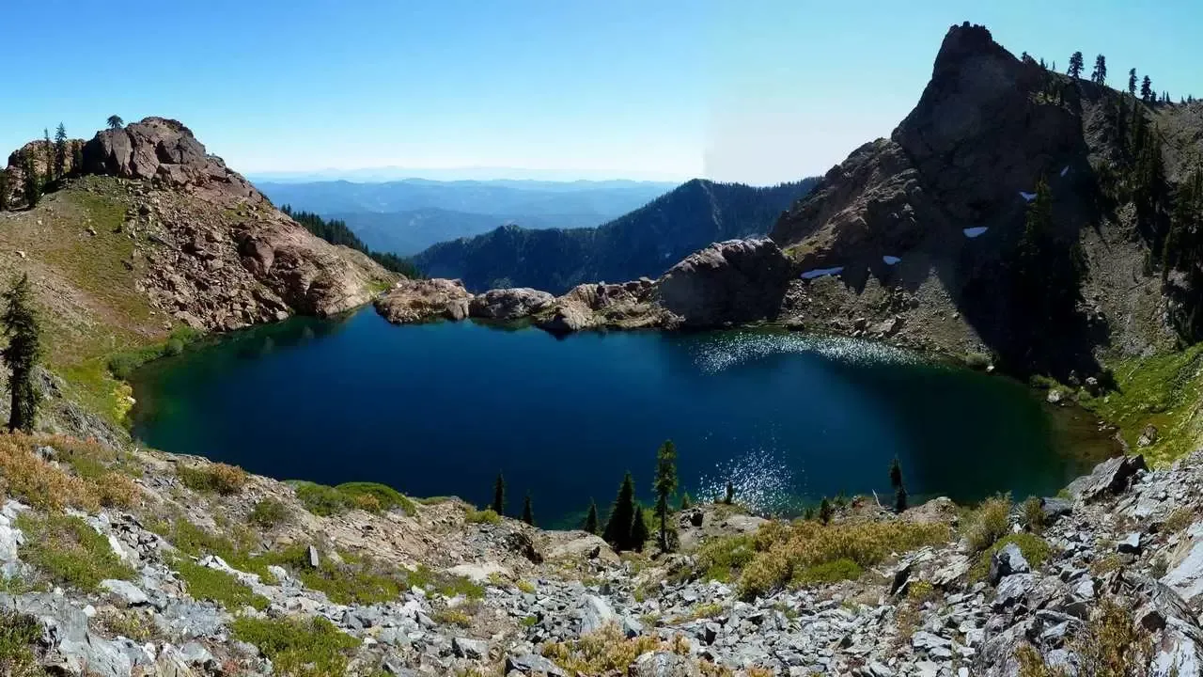
Озеро
Вернутся к выбору категории

Slide 26
Какой орган цветкового растения отвечает за всасывание воды и минеральных веществ из почвы?
Узнать правильный ответ

Slide 27
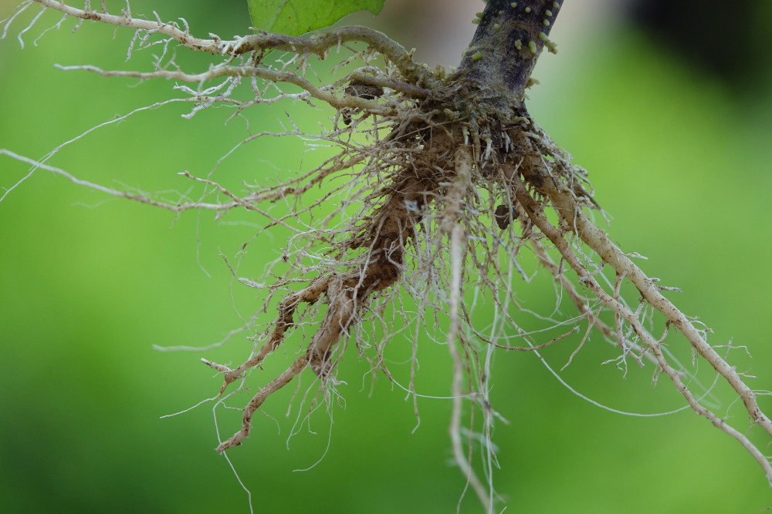
Корень
Вернутся к выбору категории

Slide 28
Латинское название этого цветка – «галактус» происходит от греческих слов «гала» - молоко и «актус»- цветок, т. е. молочно-белый цветок. Древняя легенда гласит, когда Адам и Ева были изгнаны из рая, шел сильный снег и Еве было холодно. Тогда, чтобы как-то успокоить и согреть её, несколько снежинок превратились в цветы. Отсюда символом этого цветка стала надежда.
Узнать правильный ответ

Slide 29
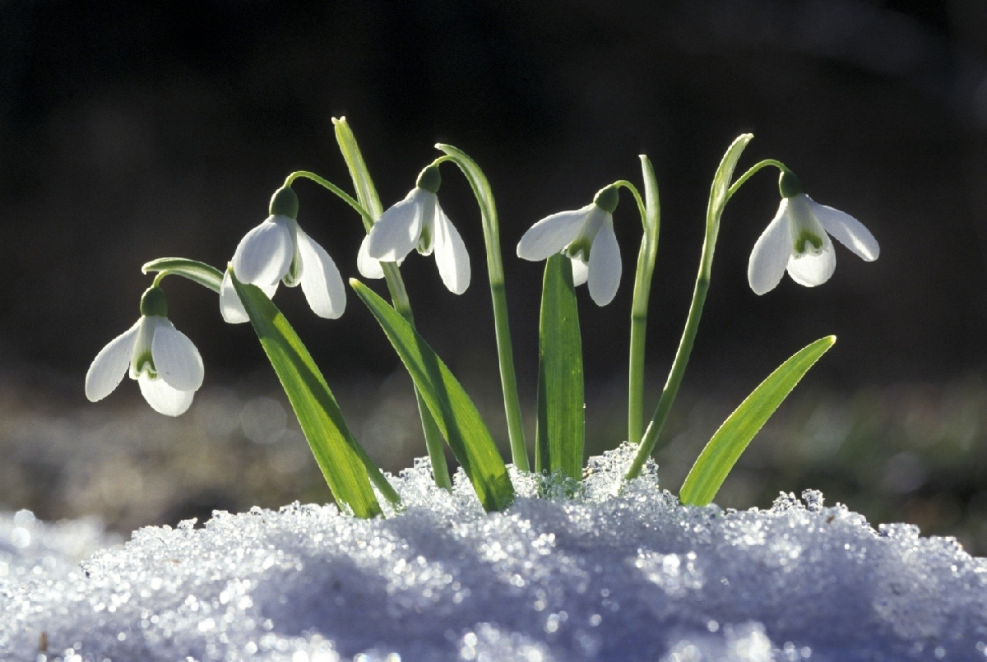
Подснежник
Вернутся к выбору категории

Slide 30
Какой процесс позволяет растениям самостоятельно производить органические вещества?
Узнать правильный ответ

Slide 31
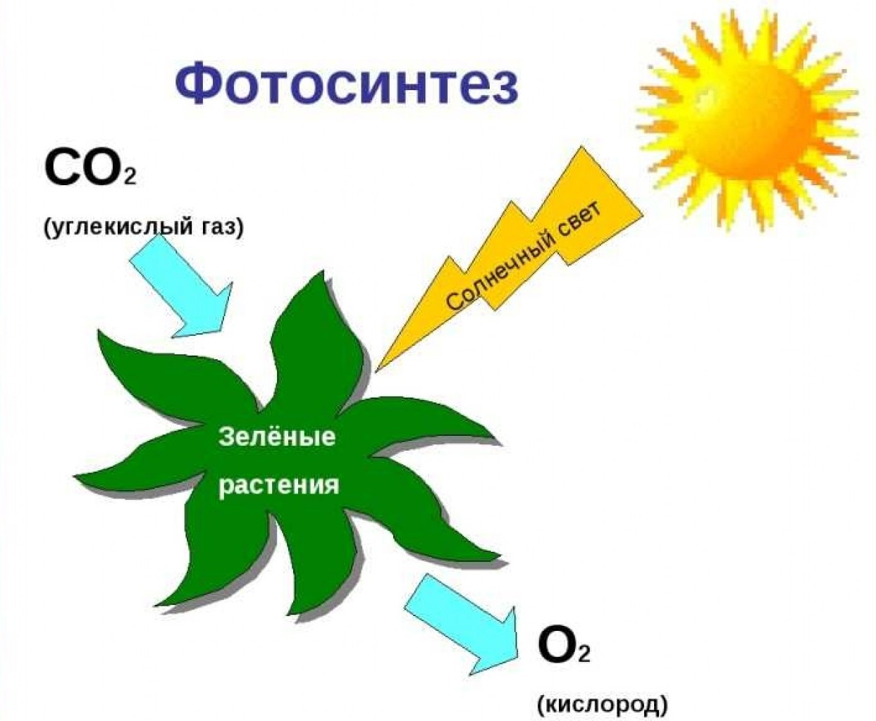
Фотосинтез
Вернутся к выбору категории

Slide 32
Этот цитрус содержит большое количество витамина С. Мореплаватели Средневековья брали его с собой в плавание как средство от цинги. Какой это цитрус?
Узнать правильный ответ

Slide 33
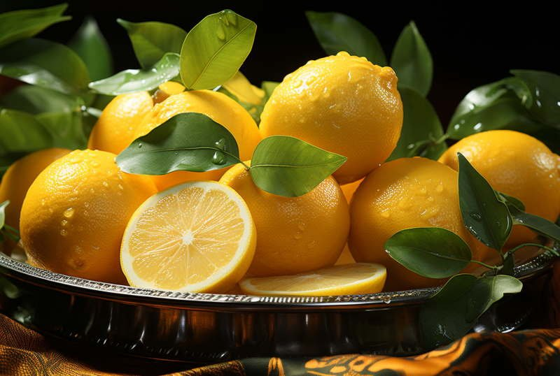
Лимон
Вернутся к выбору категории

Slide 34
Какой вид побега служит для хранения питательных веществ и переживания неблагоприятных условий?
Узнать правильный ответ

Slide 35
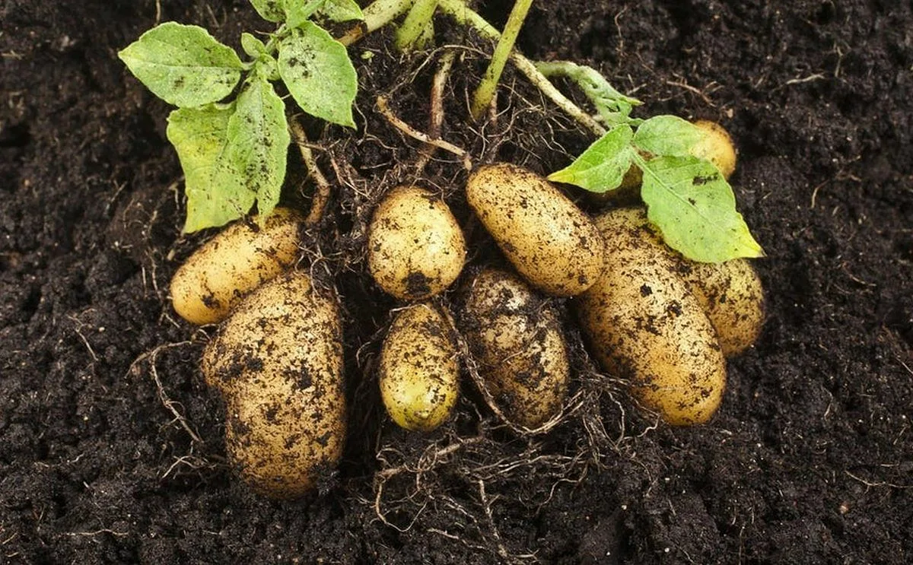
Клубень
Вернутся к выбору категории

Slide 36
Как называется совокупность привычек, направленных на поддержание и укрепление здоровья?
Узнать правильный ответ

Slide 37
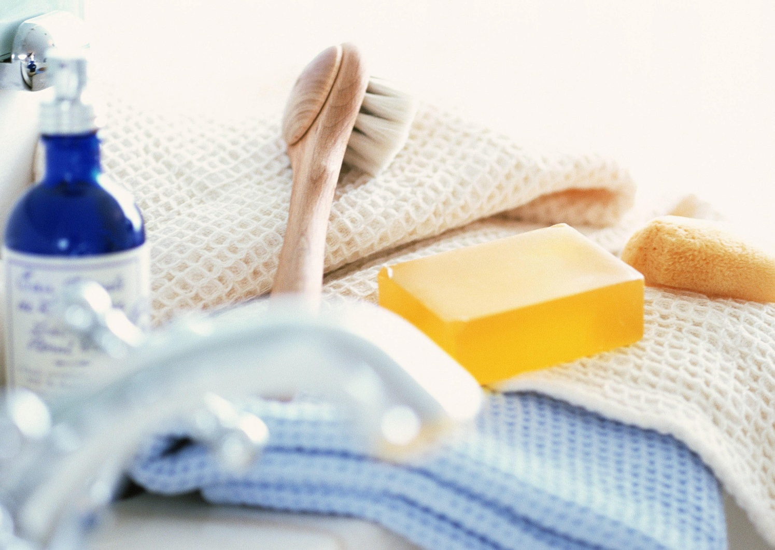
Гигиена
Вернутся к выбору категории

Slide 38
Как называется процесс адаптации организма к воздействию холода, воды и воздуха с целью укрепления иммунитета?
Узнать правильный ответ

Slide 39

Закаливание
Вернутся к выбору категории

Slide 40
Как одним словом называют микроскопических возбудителей, вызывающих простудные заболевания?
Узнать правильный ответ

Slide 41
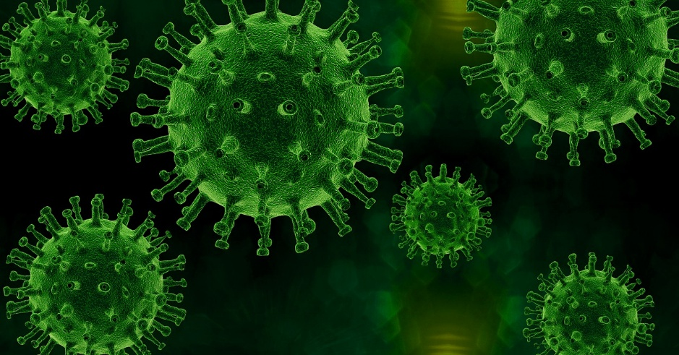
Вирусы
Вернутся к выбору категории

Slide 42
Как одним словом называют способность организма сохранять устойчивость при длительной нагрузке?
Узнать правильный ответ

Slide 43
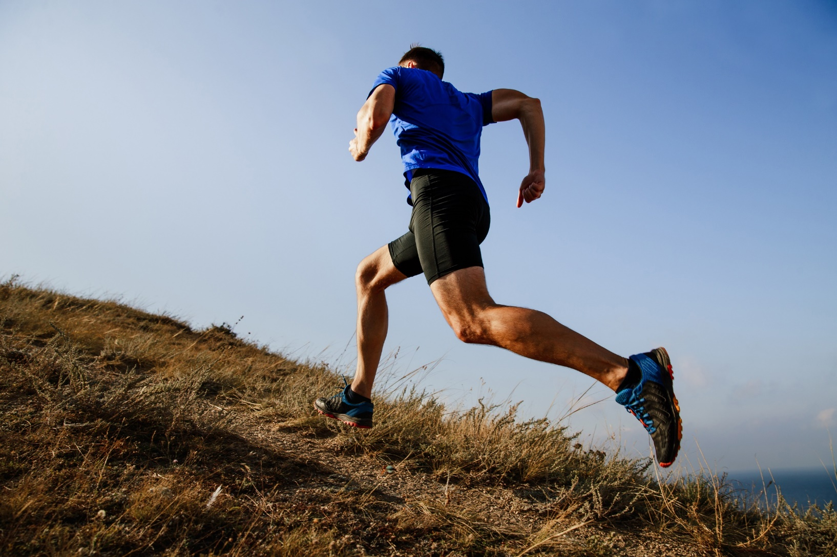
Выносливость
Вернутся к выбору категории

Slide 44
Как называется процесс, обеспечивающий воздухообмен в помещении с целью нормализации микроклиматических условий?
Узнать правильный ответ

Slide 45
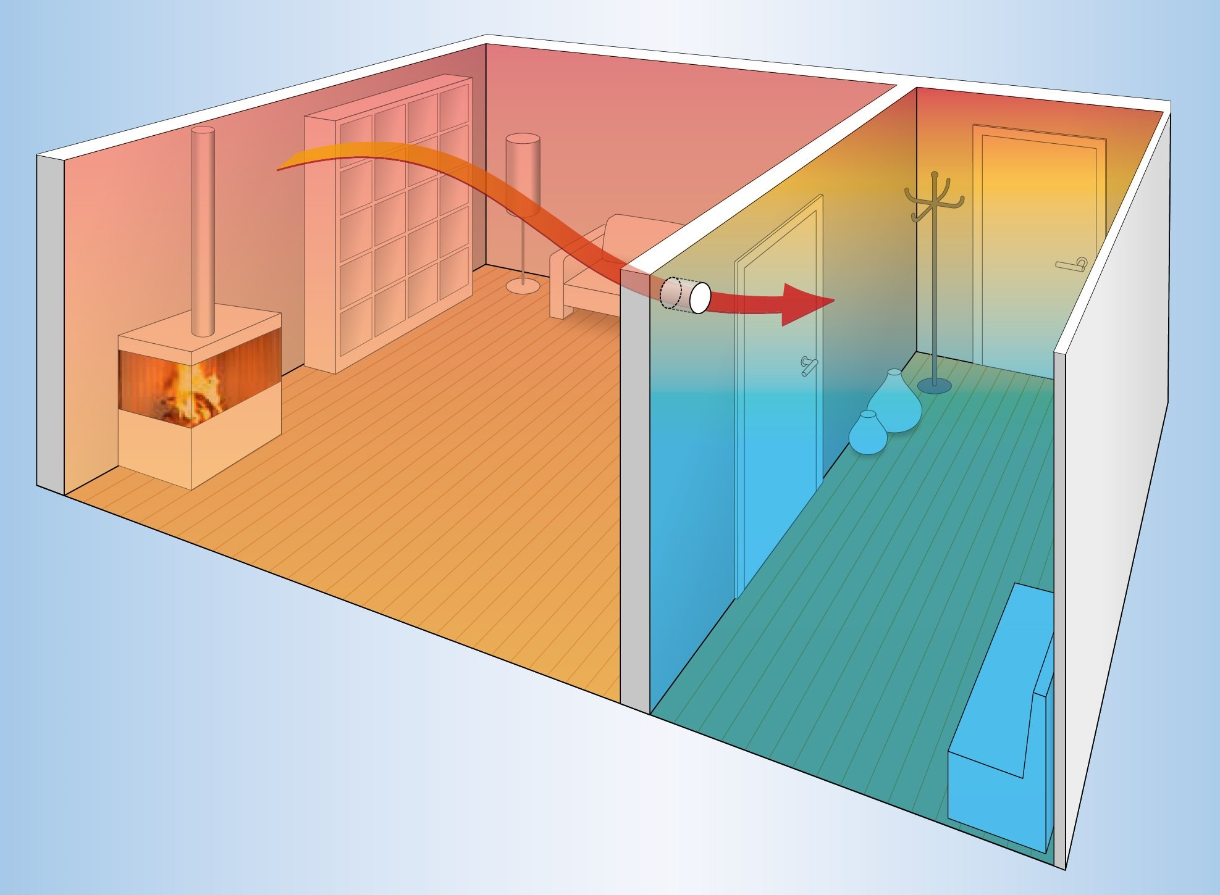
Вентиляция
Вернутся к выбору категории

Slide 46

СПАСИБО ЗА УЧАСТИЕ!
До новых интеллектуальных сражений!

